Slide 1



What is MinIO？
官网：https://min.io/
中文：http://minio.org.cn/
人工智能数据基础设施的对象存储

Slide 2

What is MinIO？
人工智能数据基础设施的对象存储
人工智能数据：
文本数据：新闻报道、社交媒体文章、博客......
语音数据：音频形式存储的数据，语音mp3文件......
图像数据：各种图片......
视频数据：各种视频、电影......
非结构化数据：没有明确结构的数据，比如社交评论、日志文件......

Slide 3
What is MinIO？
人工智能数据基础设施的对象存储
为人工智能系统提供数据支持，数据存储；
对象存储（Object Storage）是一种数据存储架构，它以对象为单位来处理、存储和检索数据，每个对象都包含了数据本身以及元数据；
MinIO存储的元数据主要包括对象的描述信息，如用户（account）、存储桶（bucket）以及存储桶索引（bucket index）等；
对象存储系统通常通过基于HTTP或HTTPS协议的API（应用程序编程接口）进行数据读写；

Slide 4
What is MinIO？
MinIO具有双重许可：
开源GNU AGPL v3；（完全免费）
商业企业许可证；（收费）
兼容亚马逊S3云存储服务接口；

Slide 5
MinIO环境部署
Github：https://github.com/minio
Gitee：https://gitee.com/mirrors/minio
下载：wget https://dl.min.io/server/minio/release/linux-amd64/minio
赋予可执行权限：chmod +x minio 或者 chmod 744 minio
minio可执行程序怎么使用：minio [FLAGS] COMMAND [ARGS...]

Slide 6
MinIO环境部署
启动MinIO：
执行命令： MINIO_ROOT_USER=admin MINIO_ROOT_PASSWORD=password ./minio server /mnt/data --console-address ":9001"
或者：
./minio server /mnt/data --console-address ":9001"
后台启动(&结束)：./minio server /mnt/data --console-address ":9001" &
查询MinIO进程：ps -ef | grep minio
后台启动的MinIO如何关闭：kill pid
前台启动的MinIO如果关闭：ctrl + c
MINIO_ROOT_USER 指定MinIO的用户名；
MINIO_ROOT_PASSWORD 指定MinIO的密码；
/mnt/data 指定MinIO服务器用于存储数据的目录；
console-address ":9001" 指定MinIO控制台的监听地址和端口

Slide 7
使用Docker启动运行MinIO
Docker安装：
安装前查看系统是否已经安装了Docker：
yum list installed | grep docker
卸载Docker：
yum remove docker.x86_64 -y
yum remove docker-client.x86_64 -y
yum remove docker-common.x86_64 -y
安装Docker：
yum install docker -y
注：这种方式安装的Docker版本比较旧；（查看版本：docker -v）

Slide 8
使用Docker启动运行MinIO
Docker安装：
安装最新版的Docker：
1、yum install yum-utils -y
2、yum-config-manager --add-repo https://download.docker.com/linux/centos/docker-ce.repo
3、yum install docker-ce docker-ce-cli containerd.io docker-buildx-plugin docker-compose-plugin -y
查看是否安装成功：
查看docker版本：docker --version（docker version，docker -v）

Slide 9
使用Docker启动运行MinIO
Docker启动：
启动：systemctl start docker 或者 service docker start
停止：systemctl stop docker 或者 service docker stop
重启：systemctl restart docker 或者 service docker restart
检查Docker进程的运行状态：systemctl status docker 或者 service docker status
查看docker进程：ps -ef | grep docker
查看docker系统信息：docker info
查看所有的帮助信息：docker --help
查看某个commond命令的帮助信息：docker commond --help

Slide 10
使用Docker启动运行MinIO
使用Docker镜像启动MinIO
1、搜索MinIO镜像：docker search minio
1、拉取MinIO镜像：docker pull minio/minio
2、启动MinIO容器：docker run -p 9000:9000 -p 9001:9001 minio/minio server /mnt/docker/data --console-address :9001
查看已安装的镜像：docker images
删除镜像：docker rmi minio/minio

Slide 11
windows下启动运行MinIO
下载windows版的MinIO：
https://dl.min.io/server/minio/release/windows-amd64/minio.exe
进入到minio.exe所在的目录：
执行 minio.exe server D:\dev\MinIO\data 启动minio服务，其中D:\dev\MinIO\data是MinIO存储数据的目录路径；
在浏览器输入：http://localhost:9000/ ，登录MinIO服务器web管理后台；
默认用户名密码都是 minioadmin

Slide 12
Spring Boot集成MinIO开发
MinIO服务器本身是采用Go语言开发的；
编程操作MinIO服务器的客户端有很多：
Go
Python
Java
.NET
JavaScript
Haskell
C++
官方文档：https://min.io/docs/minio/linux/developers/minio-drivers.html

Slide 13
Spring Boot集成MinIO开发
1、建项目；（创建Spring Boot项目）
2、加依赖；（目前没有 **-minio-starter 的依赖）
3、配文件；
4、写代码；
5、去运行；
<dependency>
<groupId>io.minio</groupId>
<artifactId>minio</artifactId>
<version>8.5.9</version>
</dependency>

Slide 14
Spring Boot集成MinIO开发
MinIO中的Bucket、Object
Bucket 是存储Object的逻辑空间，每个Bucket之间的数据是相互隔离的，对用户而言，相当于存放文件的顶层文件夹；
Object 是存储到MinIO的基本对象，对用户而言，相当于文件；

Slide 15
Spring Boot集成MinIO开发
MinioClient的常用API：
bucketExists()
用于检查指定的存储桶是否存在，返回布尔值，表示存储桶是否存在；
makeBucket()
用于创建一个新的存储桶（bucket），需要指定存储桶的名称；
listBuckets()
用于列出用户有权访问的所有存储桶，返回存储桶的列表；
removeBucket()
用于删除一个已存在的存储桶（bucket），删除失败会抛出异常；
报错： The difference between the request time and the server's time is too large.
解决： 1、yum install ntpdate -y
2、ntpdate pool.ntp.org

Slide 16
Spring Boot集成MinIO开发
MinioClient的常用API：
putObject()：用于上传文件到指定的存储桶；
statObject()：用于检查指定的对象（文件）的状态；
getPresignedObjectUrl()：用于生成一个对象（文件）的签名URL，以便可以通过HTTP访问；
getObject()：用于从指定的存储桶中下载文件；
listObjects()：用于列出指定存储桶中的所有对象（文件）；
removeObject()：用于删除指定存储桶中的对象，需要指定存储桶名称和对象键；

Slide 17
Spring Boot集成MinIO开发
MinioClient的常用API：
上传到MinIO服务器上的文件是否可以通过 http://ip:9000/存储桶/文件名 直接访问？
默认情况下是不能直接访问的；
http://192.168.11.128:9000/myfile/test.jpg
方式一：
在web管理后台修改；（访问策略修改为 public）
方式二：
通过客户端API修改；
String policyJsonString = "{\"Statement\":[{\"Sid\":\"PublicRead\",\"Effect\":\"Allow\",\"Principal\":{\"AWS\":\"*\"},\"Action\":[\"s3:GetObject\"],\"Resource\":[\"arn:aws:s3:::" + bucketName + "/*\"]}]}";

Slide 18

Vue 3 + SpringBoot 3 + MinIO 实践
Vue是一款Web前端JavaScript 框架；
官网：https://vuejs.org/

Slide 19
Vue 3 + SpringBoot 3 + MinIO 实践
前端运行环境和工具：
1、node.js 是一个开源跨平台的 JavaScript 运行时环境，可以理解成java中的jdk；
官网：https://nodejs.org/
2、npm是JavaScript依赖包管理工具，可以进行前端项目的打包、依赖下载等，可以理解成java中的maven；
官网：https://www.npmjs.com/
3、Vite是快速构建前端Vue项目的脚手架，可以理解为开发Spring Boot的Spring Initializr快速构建工具；
官网：https://cn.vitejs.dev/

Slide 20
Vue 3 + SpringBoot 3 + MinIO 实践
前端运行环境和工具：
node.js | jdk
npm | maven
vite | Spring Initializr

Slide 21
Vue 3 + SpringBoot 3 + MinIO 实践
安装Node.js
下载：https://nodejs.org
安装：解压即完成安装；(使用的是zip压缩包)

Slide 22
Vue 3 + SpringBoot 3 + MinIO 实践
Nodejs环境变量配置
1、在 D:\dev\node-v20.12.0-win-x64 下创建2个文件夹：
node_global （依赖库）
node_cache （缓存）
2、在D:\dev\node-v20.12.0-win-x64目录下cmd进入dos窗口，执行：
npm config set prefix "D:\dev\node-v20.12.0-win-x64\node_global"
npm config set cache "D:\dev\node-v20.12.0-win-x64\node_cache"
3、查看有没有设置成功：
npm config get prefix
npm config get cache

Slide 23
Vue 3 + SpringBoot 3 + MinIO 实践
配置环境变量Path，在Path变量中添加如下路径：
D:\dev\node-v20.12.0-win-x64
D:\dev\node-v20.12.0-win-x64\node_global
在任意目录打开dos窗口查看是否配置成功：
node -v
npm -v
注：Node.js已经自带npm，安装Node.js时即已安装了npm，故不需要再安装npm；

Slide 24
Vue 3 + SpringBoot 3 + MinIO 实践
配置npm仓库
在使用npm命令时，默认是从国外的官方仓库下载依赖，下载速度可能会比较慢，甚至下载失败，我们通常更换为国内淘宝的npm仓库源，提高下载速度；
查看目前的npm仓库源（位置）：
npm config get registry
设置淘宝源：npm config set registry https://registry.npmmirror.com/
原来老的淘宝npm地址（http://registry.npm.taobao.org/）即将停止解析，所以建议使用新地址；

Slide 25
Vue 3 + SpringBoot 3 + MinIO 实践
测试一下Node.js和Npm环境：
安装一个js依赖包测试一下看看：
npm install axios -g #其中-g是全局安装的意思；
全局安装就会把axios模块安装到：
D:\dev\node-v20.12.0-win-x64\node_global 目录下；
如果不加-g就会安装到了当前执行命令所在的目录下：C:\Users\Administrator

Slide 26
Vue 3 + SpringBoot 3 + MinIO 实践
Vite环境安装
npm create vite@latest
npm是Node Package Manager的缩写，是Node.js的一个包管理工具；
create是一个npm的命令，用于创建新的npm包；
vite@latest表示使用最新版本的vite；
npm create vite@latest命令用于使用npm包管理器创建一个新的Vite项目；
执行该命令最终的效果就是会初始化一个新的项目，配置好必要的文件，并安装所有必要的依赖，包括安装好Vite本身（执行这个命令会自动安装vite，不需要手动安装vite）；

Slide 27
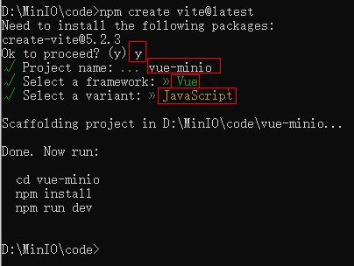
Vue 3 + SpringBoot 3 + MinIO 实践
Vite环境安装
npm create vite@latest

Slide 28
Vue 3 + SpringBoot 3 + MinIO 实践
Vue开发工具
1、IntelliJ IDEA (新版本的idea自带了vue插件)
2、HBuilder；
3、WebStorm；
4、VS Code（全称Visual Studio Code）

Slide 29
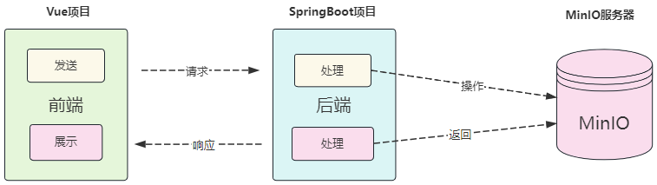
Vue 3 + SpringBoot 3 + MinIO 实践
Vue项目的开发方式
1、传统方式：
在html页面中加入<script src=https://unpkg.com/vue@3/dist/vue.global.js>进行开发；（项目中较少使用）
2、工程化方式：
采用vite脚手架工具创建一个vue工程，然后进行开发；（项目中广泛使用）

Slide 30
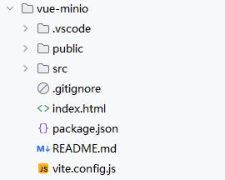
Vue 3 + SpringBoot 3 + MinIO 实践
Vue项目工程结构说明
1、.vscode/ 存放VSCode编辑器相关的配置文件；
2、public/ 公共的静态文件，一个网站图标；
3、src/ 源代码，我们前端写的源代码都会放在该文件夹下；
4、gitignore 提交git时忽略哪些文件；
5、index.html 项目的首页，访问入口文件；
6、package.json 整个项目对js依赖库的配置，还包括了启动、构建项目命令等；（类似maven的pom.xml）
7、README.md 项目的使用帮助文档；
8、vite.config.js vite的配置文件；

Slide 31
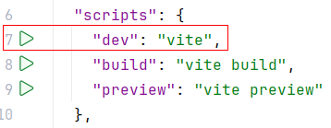
Vue 3 + SpringBoot 3 + MinIO 实践
启动Vue项目工程
命令行启动：
cd vue-minio
npm install 或者 npm i （安装js依赖）
npm run dev
在idea中启动：
点击package.json文件里面的“绿色箭头”运行；

Slide 32
Vue 3 + SpringBoot 3 + MinIO 实践
Vue项目开发
.vue结尾的文件就是vue页面，我们也把它称为vue组件；
Vue页面（组件）一般是3个部分：
1、写一个标签<template>，里面写html页面要展示的内容；
2、写一个标签<script>，里面写javascript代码；
3、写一个标签<style>，里面写css样式；

Slide 33
Vue 3 + SpringBoot 3 + MinIO 实践
Vue工程运行流程分析
main.js 运行的入口
import { createApp } from 'vue' 从vue框架导入createApp函数功能；
import App from './App.vue'; //从一个单文件组件中导入根组件；
const app = createApp(App); //创建一个vue对象；
app.mount('#app') //挂载到项目首页的<div id="app"></div>这个id下；

Slide 34

Vue 3 + SpringBoot 3 + MinIO 实践
功能原型效果

Slide 35
Vue 3 + SpringBoot 3 + MinIO 实践
Element Plus
饿了么团队开发并开源的基于Vue的前端组件库，它可以做出非常整齐美观的页面效果，特别是在一些后台管理系统中应用广泛；
像我们项目开发中，需要使用到一些页面的效果（表单、输入框、表格、按钮、布局、图标等等），都可以采用element-plus提供的组件；
基于Vue2.x https://element.eleme.cn/ （Element-UI）
基于Vue3.x http://element-plus.gitee.io/ （Element-Plus）

Slide 36
Vue 3 + SpringBoot 3 + MinIO 实践
使用element-plus
npm install element-plus --save
其中--save表示将安装包信息写入package.json的dependencies中；
在dependencies中，那么项目打包就会依赖到该模块；
如果项目打包时不需要依赖该模块，则使用--save-dev，它会将安装包信息写入devDependencies下，表示项目开发时需要依赖该模块，项目打包发布则不需要依赖该模块；

Slide 37
Vue 3 + SpringBoot 3 + MinIO 实践
使用element-plus
在main.js中
import ElementPlus from 'element-plus'
import 'element-plus/dist/index.css'
app.use(ElementPlus)

Slide 38
Vue 3 + SpringBoot 3 + MinIO 实践
Axios网络请求库
官网：https://axios-http.com/
它是一个发送ajax请求的js库；
Vue中我们一般都是采用axios发送异步ajax请求；
安装axios
npm install axios --save (两个杠)

Slide 39
Vue 3 + SpringBoot 3 + MinIO 实践
跨域处理
源头：http://localhost:5173 目的地：http://localhost:8080/api/users
三个里面只要有任何一个不同就是跨域；
在每个Controller上加入@CrossOrigin注解解决跨域；
不同 | 源头 | 目的地
协议不同 | http://localhost:8080 | https://localhost:8080
域名不同 | http://localhost:8080 | http://www.xx.com:8080
端口不同 | http://localhost:8080 | http://localhost:8082

Slide 40
Vue 3 + SpringBoot 3 + MinIO 实践
添加路由
路由：就是vue访问的路径；
比如: /， /user， /list ，/edit 等等；
1、用npm命令安装路由
npm install vue-router --save
2、创建路由对象并导出，具体代码：
router.js
import { createRouter, createWebHistory } from "vue-router";
const router = createRouter({
history:createWebHistory(),
routes:[
{
path:'/',
component : () => import('@/view/DashboardView.vue'),
}
]
})
export default router;

Slide 41
Vue 3 + SpringBoot 3 + MinIO 实践
添加路由
3、在使用路由时导入路由：
在main.js中导入：
import router from './router/router.js'
4、在main.js中使用路由
app.use(router);
5、使用<router-view/>标签渲染路由地址所对应的页面组件；

Slide 42
Vue 3 + SpringBoot 3 + MinIO 实践
加入图标
1、安装图标
npm install @element-plus/icons-vue --save
2、注册所有图标，在main.js中注册：
import * as ElementPlusIconsVue from '@element-plus/icons-vue'
for (const [key, component] of Object.entries(ElementPlusIconsVue)) {
app.component(key, component)
}
3、使用图标，复制图标的代码，粘贴到项目中即可；
<el-icon><Plus /></el-icon>
<el-icon><Minus /></el-icon>

Slide 43
MinIO集群部署
1、纠删码模式部署
纠删码（Erasure Code）简称EC，是一种数据保护方法，也是一种算法；
MinIO对纠删码模式的算法进行了实现，采用Reed-Solomon code（简称RScode）纠错码将对象拆分成N/2数据和N/2奇偶校验块，Reed Solomon利用范德蒙矩阵（Vandermonde matrix）、柯西矩阵（Cauchy matrix）的特性来实现；
即将数据拆分为多个数据块和多个校验块，分散存储在不同的磁盘上，即使在部分磁盘损坏或丢失的情况下，也可以通过剩余的数据块和校验块恢复出原始数据；
举个例子，现在有12块磁盘，一个对象数据会被分成6个数据块、6个奇偶校验块，你可以损坏或丢失任意6块磁盘（不管其是存放的数据块还是奇偶校验块），你仍可以从剩下的磁盘中恢复数据，牛不牛？

Slide 44
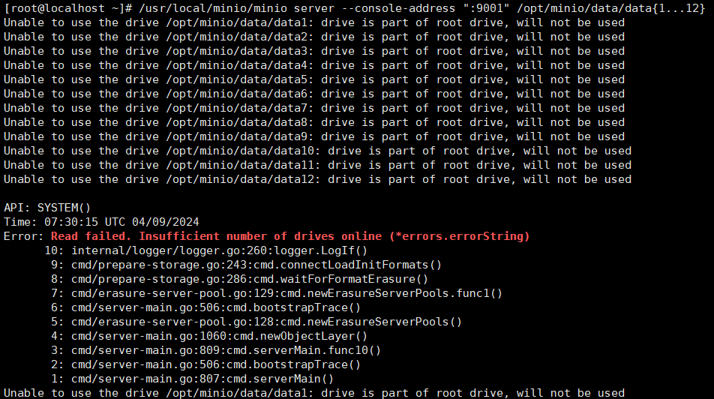
MinIO集群部署
启动纠删码模式
/usr/local/minio/minio server --console-address ":9001" /opt/minio/data/data{1...12}
单机多磁盘的部署;

Slide 45
MinIO集群部署
启动纠删码模式
1、执行命令：lsblk
lsblk是Linux中的一个命令，用于列出所有可用的块设备（数据存储设备，如硬盘、闪存驱动器）的信息，如设备名称、大小、挂载点等；
2、添加一块磁盘；
3、将添加的磁盘格式化为xfs格式：mkfs.xfs /dev/sdb
4、将磁盘挂载到minio的存储目录：mount /dev/sdb /opt/minio/data
5、再查看一下：lsblk
6、启动纠删码模式：/usr/local/minio/minio server --console-address ":9001" /opt/minio/data/data{1...12}

Slide 46
MinIO集群部署
启动纠删码模式（后台启动）
nohup /usr/local/minio/minio server --console-address ":9001" /opt/minio/data/data{1...12} > /opt/minio/data/minio.log 2>&1 &
nohup: 这是一个Unix命令，用于运行另一个命令在后台，并且忽略挂起（HUP）信号，也就是即使你退出了终端或关闭了会话，该命令也会继续运行；
> /opt/minio/data/minio.log: 这部分是将标准输出（stdout）重定向到 /opt/minio/data/minio.log 文件，这意味着 MinIO 服务器的所有正常输出（如启动信息、状态更新等）都会被写入到这个日志文件中；
2>&1: 这部分是将标准错误输出（stderr）重定向到标准输出（stdout），即输出到 /opt/minio/data/minio.log 文件，这样，无论是标准输出还是错误输出，都会被写入到同一个日志文件中；
&: 这个符号是在命令的末尾，用于将命令放到后台执行，也就是即使你启动了 MinIO 服务器，你的终端或 shell 会话也不会被阻塞，你可以继续执行其他命令；

Slide 47
MinIO集群部署
2、分布式集群部署
纠删码模式是单机多磁盘方式，如果这台机器宕机了，那么minio就不能对外提供服务了；
MinIO集群搭建步骤：（多节点多磁盘）
1、准备4台机器；（根据MinIO的架构设计，至少需要4个节点来构建集群，这是因为在一个N节点的分布式MinIO集群中，只要有N/2节点在线，数据就是安全的，同时，为了确保能够创建新的对象，需要至少有N/2+1个节点，因此，对于一个4节点的集群，即使有两个节点宕机，集群仍然是可读的，但需要有3个节点才能写数据；）
2、每台机器添加一块磁盘；（minio集群需要独占磁盘块，不能使用Linux的root磁盘块）
3、将添加的磁盘格式化为xfs格式：mkfs.xfs /dev/sdb
4、将磁盘挂载到minio的存储目录：mount /dev/sdb /opt/minio/data
5、每台机器上安装好minio；（我们这里是安装在 /usr/local/minio 目录下，版本统一）

Slide 48
MinIO集群部署
2、分布式集群部署
一键部署MinIO分布式集群：
#!/bin/bash
export MINIO_ROOT_USER=minioadmin
export MINIO_ROOT_PASSWORD=minioadmin
/usr/local/minio/minio server --config-dir /etc/minio --address :9000 --console-address :9001 \
http://192.168.11.128/opt/minio/data/data1 http://192.168.11.128/opt/minio/data/data2 \
http://192.168.11.128/opt/minio/data/data3 http://192.168.11.128/opt/minio/data/data4 \
http://192.168.11.129/opt/minio/data/data1 http://192.168.11.129/opt/minio/data/data2 \
http://192.168.11.129/opt/minio/data/data3 http://192.168.11.129/opt/minio/data/data4 \
http://192.168.11.130/opt/minio/data/data1 http://192.168.11.130/opt/minio/data/data2 \
http://192.168.11.130/opt/minio/data/data3 http://192.168.11.130/opt/minio/data/data4 \
http://192.168.11.131/opt/minio/data/data1 http://192.168.11.131/opt/minio/data/data2 \
http://192.168.11.131/opt/minio/data/data3 http://192.168.11.131/opt/minio/data/data4 &

Slide 49
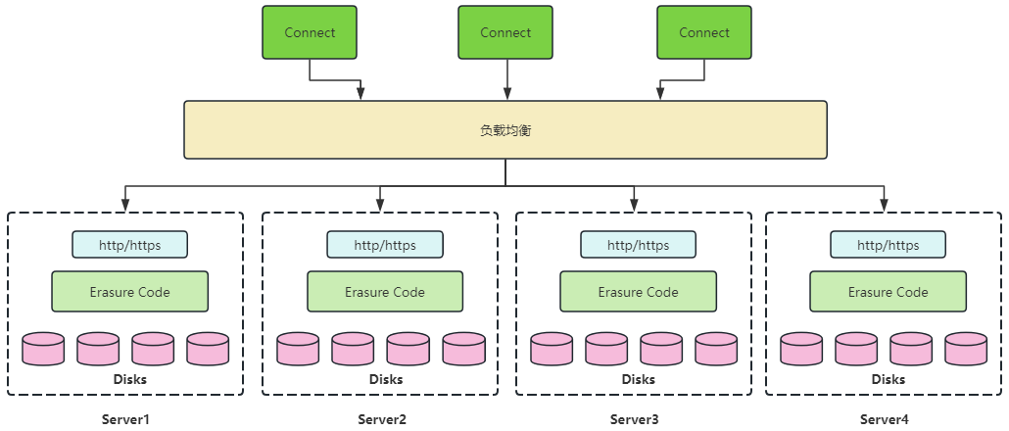
MinIO集群部署
2、分布式集群部署

Slide 50

MinIO集群部署
2、分布式集群部署
Nginx服务器
1、Nginx 是一个高性能的web服务器；（服务器）
2、Nginx 是俄罗斯人Igor Sysoev用C语言开发的，第一个版本0.1.0发布于2004年10月4日；
商业版本：http://www.nginx.com
开源版：http://nginx.org
下载：wget http://nginx.org/download/nginx-1.24.0.tar.gz

Slide 51
MinIO集群部署
2、分布式集群部署
Nginx服务器
安装前准备
Nginx的安装需要Linux安装相关的几个库，否则配置和编译会出现错误；
执行如下命令：
yum install gcc openssl openssl-devel pcre pcre-devel zlib zlib-devel -y

Slide 52
MinIO集群部署
2、分布式集群部署
Nginx服务器
正式安装
1、解压下载下来的nginx文件，执行命令：tar -zxvf nginx-1.24.0.tar.gz
2、切换至解压后的nginx主目录，执行命令：cd nginx-1.24.0
3、在nginx主目录nginx-1.24.0下执行命令：./configure --prefix=/usr/local/nginx
（其中--prefix是指定nginx安装路径）
4、执行命令进行编译：make
5、执行命令进行安装：make install

Slide 53
MinIO集群部署
2、分布式集群部署
Nginx服务器
Nginx启动
1、启动nginx执行命令：/usr/local/nginx/sbin/nginx -c /usr/local/nginx/conf/nginx.conf
（其中-c是指定配置文件）
2、检查Nginx是否启动：通过查看进程：ps -ef | grep nginx
Nginx重启
/usr/local/nginx/sbin/nginx -s reload

Slide 54
MinIO集群部署
2、分布式集群部署
Nginx服务器
Nginx关闭
1、优雅关闭Nginx：
找出nginx的进程号：ps -ef | grep nginx
执行命令：kill -QUIT 主pid kill -QUIT 4702
其中pid是主进程号的pid（master process），其他为子进程pid（worker process）
优雅关闭会将已经进来的请求处理完后再关闭；
2、快速关闭Nginx：
找出nginx的进程号：ps -ef | grep nginx
kill -TERM 主pid
快速关闭会直接关闭，已经进来的请求也不会处理；(暴力方式)

Slide 55
MinIO集群部署
2、分布式集群部署
Nginx服务器
Nginx配置检查
conf/nginx.conf
当修改Nginx配置文件后，可以使用Nginx命令进行配置文件语法检查，用于检查Nginx配置文件是否正确；
检查Nginx配置文件是否正确：
/usr/local/nginx/sbin/nginx -c /usr/local/nginx/conf/nginx.conf -t

Slide 56
MinIO集群部署
2、分布式集群部署
Nginx服务器
Nginx负载均衡
1、在http模块配置upstream：
upstream api {
server 192.168.11.128:9000;
server 192.168.11.129:9000;
server 192.168.11.130:9000;
server 192.168.11.131:9000;
}
2、在server模块里配置：
location / {
proxy_pass http://api;
}
upstream webui {
server 192.168.11.128:9001;
server 192.168.11.129:9001;
server 192.168.11.130:9001;
server 192.168.11.131:9001;
}
location /webui {
proxy_pass http://webui;
}

Slide 57
MinIO集群部署
2、分布式集群部署
Nginx服务器
location / {
proxy_set_header Host $http_host;
proxy_set_header Server MinIO;
proxy_set_header Accept-Ranges bytes;
proxy_pass http://api;
}

